Slide 1
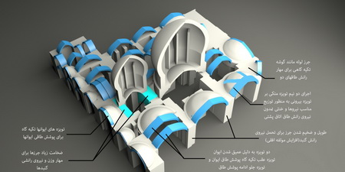
جلسه ششم:سیستمهای سازه ای بناهای سنتی-تعاریف-انواع قوسها
سیستمهای سازه ای بناهای سنتی
بنا بر مطالب گفته شده در جلسه دوم و پس از شناخت فرمی 8 نوع طاق،میتوان گفت سیستمهای سازه ای در بناهای سنتی طاق-تویزه نام دارد(در بخش تعاریف به تعریف تویزه خواهیم پرداخت)که در آن تویزه نقش تیر-ستون و طاق نقش دال(عنصر پوششی) را بازی میکند.
بر این اساس و بر حسب نوع طاق مورد استفاده میتوان انواع سیستمهای طاق- تویزه را معرفی نمود:
آهنگ – تویزه:مثال بارز آن معماری مساجد سبک خراسانیست،مانند مسجد جامع فهرج-مسجد تاریخانه دامغان
کلنبو – تویزه:شبستان مساجد بویژه دوره قاجار(سبک اصفهانی)،مانند شبستان زمستانی مسجد جامع یزد
کجاوه تویزه مانند موزه ارتش کرمان
طاق- رسمی(در بخش تزیینات درباره رسمی بندی صحبت خواهد شد)،مانند بازار کرمان
تلفیق از چند هندسه طاق متفاوت،مانند شاه نعمت اله ولی
.......

Slide 2
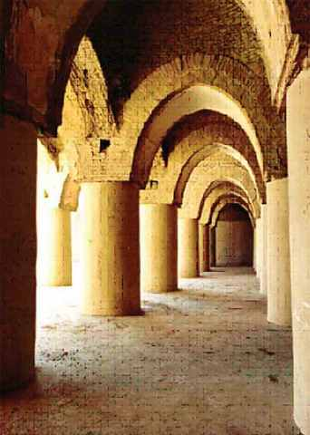
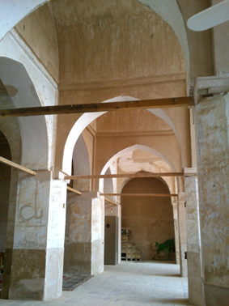
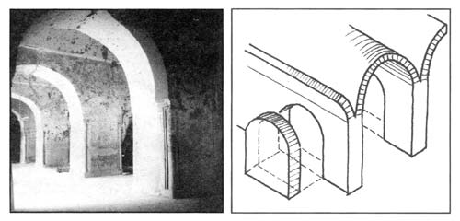
آهنگ-تویزه
مسجد جامع نایین
مسجد تاریخانه دامغان
مسجد جام فهرجع

Slide 3
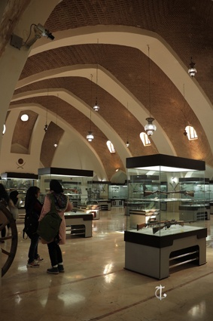
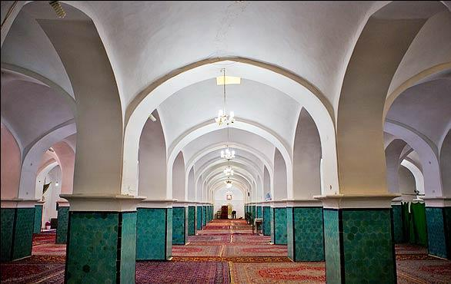
کجاوه- تویزه،موزه ارتش
کلنبو-تویزه

Slide 4
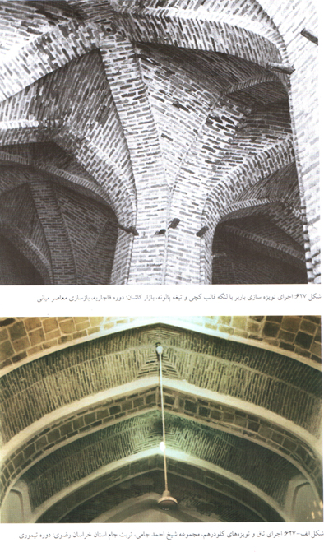
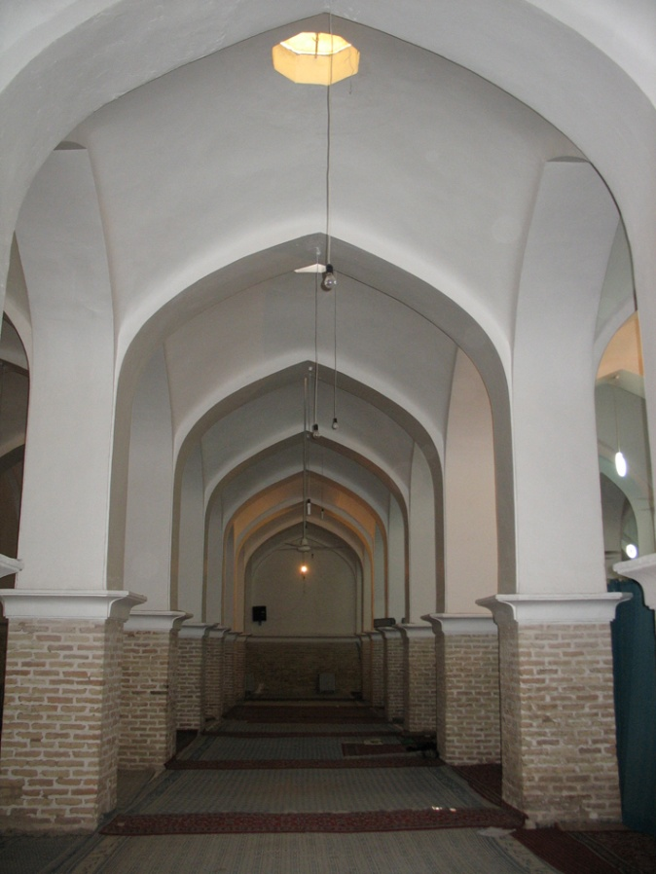
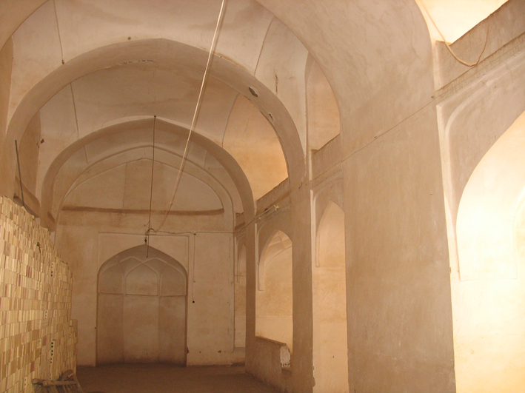
کلنبو-تویزه
خوانچه پوش-تویزه

Slide 5
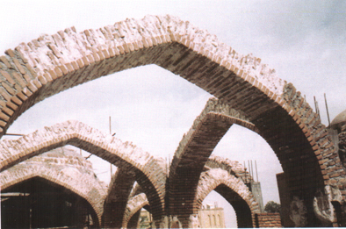
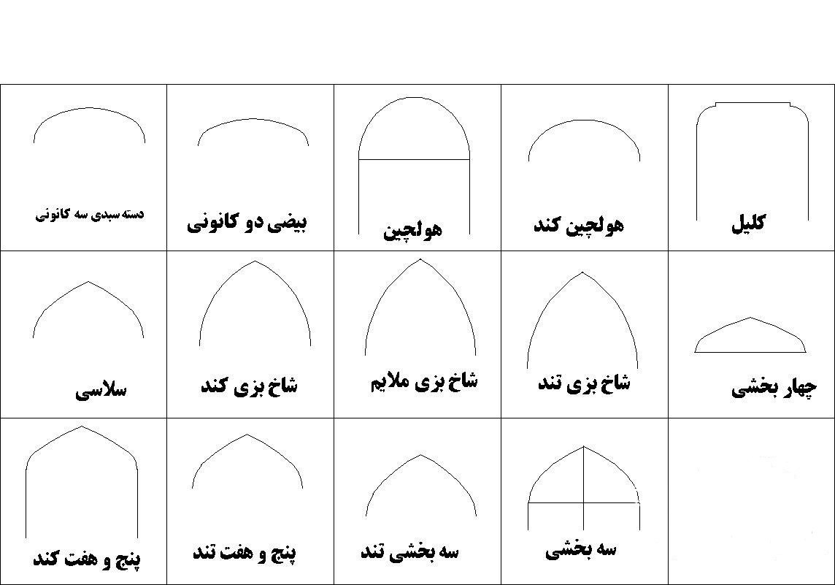
تعاریف
در اینجا لاازم است با بعضی واژگان که قبلا و نیز در آینده با آن سر و کار داریم آشنا شویم.
تویزه:عبارتست از باریکه طاق باربری که نقش تیر ستون را در سازه های سنتی ایفا میکند.تصویر روبرو.
چفد یا قوس(arch) :عبارتست از فرم منحنی شکلی که با حرکت یا دوران آن طاق و یا گنبد بوجود می آید.لازم به ذکر است که این لغت با کمان که معادل انگلیسی آن arc است نباید اشتباه شود.
قوسها میتوانند تیزه دار(زوج پرگاری،چهار مرکزی) و یا مازه دار(سه مرکزی یا فرد پرگاری یا هلالی شکل یا تخم مرغی) باشند.در شکل زیر چند نوع قوس را مشاهده میکنید.
برای مثال رسم یک قوس زوج پرگاری و فرد پرگاری بصورت فیلم در فضای واتس آپ بارگزاری خواهد شد.

Slide 6
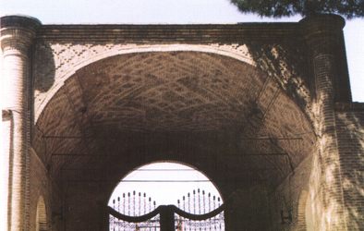
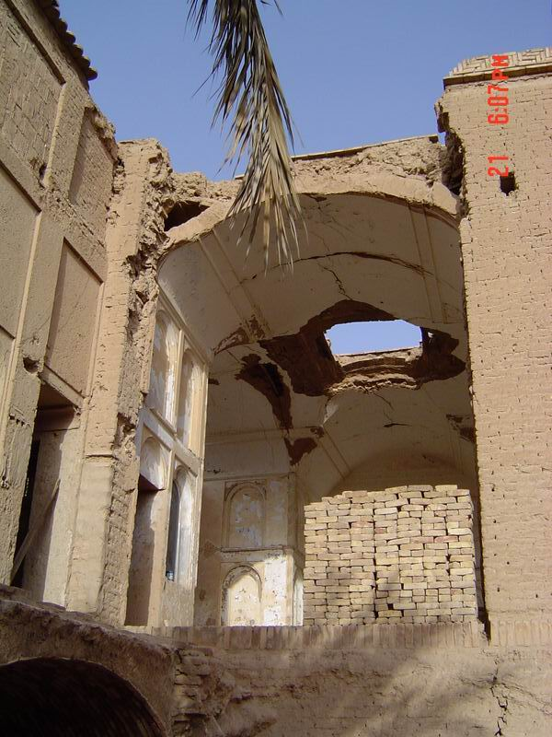
دو طاق ایجاد در اثر حرکت قوس کلیل در راستای محمو عمود بر صفحه آن

Slide 7
تیزه: به بالاترین نقطه یک قوس یا طاق یا گنبد اطلاق میشود.
پاکار :به محل اتصال چفد به ستون گفته میشود.بعبارتی بار طاق یا گنبد یا تویزه در این نقطه به عنصر عمودی(یعنی ستون) منتقل میگردد وحساسترین نقطه در سازه سنتی میباشد.زیرا مولفه مایل نیرو در این نقطا به دومولفه افقی و عمودی تجزیه شده و به اصطلاح طاق لگد میزند.
دهانه:فاصله ستون تا ستون یا دو جرز باربر طاق و یا تویزه و یا قوس را گویند.هر چه دهانه بیشتر باشد باید ارتفاع آن نیز بیشتر باشد.
افراز (یا بلندی):فاصله عمودی بین تیزه قوس تا پاکار را گویند.
خیز:نسبت افراز به دهانه را گویند.
شانه طاق یا قوس:محل اتصال دو منحنی از طاق با مراکز رسم متفاوت را گویند. در
در تصویر اسلاید بعد تمامی نقاط نشان داده شده ست.

Slide 8
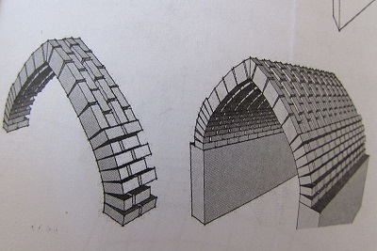
تیزه
شانه
افراز
پاکار
دهانه

